Slide 1
Multivariate SPC Strategy

Slide 2
เค้าโครงการเรียน
ข้อมูลคุณภาพแบบหลายตัวแปรคืออะไร?
แผนภูมิควบคุมสำหรับข้อมูลหลายตัวแปร
แผนภูมิ EWMA Chart หลายตัวแปร
T²-Generalized Variance Chart
[Ref] Technical Note. “PREDICTIVE STATISTICAL PROCESS CONTROL”. An update on data-driven CNC machining at L&S Machine Company.

Slide 3
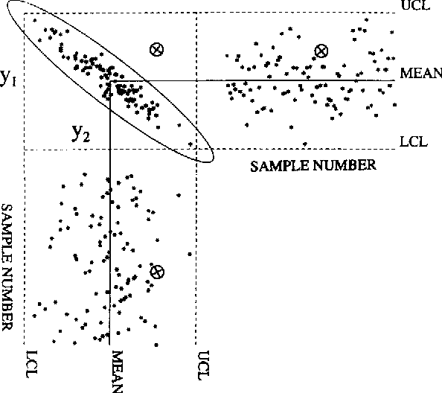
แผนภูมิควบคุมหลายตัวแปร
แสดงสถิติจากตัวแปรการวัดที่เกี่ยวข้องอย่างน้อยสองตัวแปร แผนภูมิหลายตัวแปรแสดงว่าตัวแปรหลายตัวมีอิทธิพลต่อกระบวนการหรือผลลัพธ์ร่วมกันอย่างไร
ตัวอย่างเช่น การใช้แผนภูมิควบคุมหลายตัวแปรเพื่อตรวจสอบว่าค่าความต้านทานแรงดึงและเส้นผ่านศูนย์กลางของเส้นใยมีผลต่อคุณภาพของเนื้อผ้าอย่างไร
Acceptance region
Figure 1. Quality control of two variables, i.e. bivariate, illustrating the misleading nature of univariate charts.

Slide 4
ข้อดีของแผนภูมิควบคุมหลายตัวแปร
ข้อดีหลายประการในการสร้างแผนภูมิแบบหลายตัวแปร:
ขอบเขตการควบคุมที่แท้จริงของตัวแปรที่เกี่ยวข้องจะถูกแสดง (รูปไข่สำหรับกรณี bivariate)
สามารถรักษาระดับความผิดพลาดแบบ Type I ได้
ใช้ขอบเขตการควบคุมชุดเดียว ในการตรวจติดตามกระบวนการ
อย่างไรก็ตามแผนภูมิหลายตัวแปรนั้นยากต่อการตีความมากกว่าแผนภูมิควบคุม Shewhart แบบคลาสสิก ตัวอย่างเช่น สเกลบนแผนภูมิหลายตัวแปรไม่เกี่ยวข้องกับสเกลของตัวแปรใด ๆ และสัญญาณที่ไม่อยู่ในการควบคุมจะไม่สามารถระบุได้ว่าตัวแปรใด (หรือมากกว่า 1 ตัวแปร) ที่ทำให้เกิดสัญญาณความผิดปกติของกระบวนการ

Slide 5
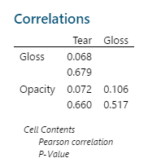
Correlations of Variables
Choose Stat > Basic Statistics > Correlation.
To determine whether you should use a univariate or multivariate chart, test a correlation of your variables.
To test correlation in Minitab
Choose Stat > Basic Statistics > Correlation
Examine the linear relationship between variables (Pearson)
Close to zero ➔ no linear relationship between the variables
The sign of the coefficient indicates the direction of the relationship
Determine whether the correlation coefficient is significant
P-value ≤ α: The correlation is statistically significant
P-value > α: The correlation is not statistically significant
Examine the monotonic relationship between variables (Spearman)
Close to zero ➔ no monotonic relationship between the variables (in the rank-ordered data)
The sign of the coefficient indicates the direction of the relationship

Slide 6
สหสัมพันธ์ของตัวแปร
Choose Stat > Basic Statistics > Correlation.
ทดสอบความสัมพันธ์ของตัวแปรของคุณ เพื่อตรวจสอบว่าคุณควรใช้แผนภูมิ univariate หรือ multivariate
การทดสอบความสัมพันธ์ใน Minitab
เลือก Stat > Basic Statistics > Correlation
ตรวจสอบ linear relationship ระหว่างตัวแปร (Pearson)
ค่าเข้าใกล้ศูนย์ ➔ ตัวแปรที่นำมาทดสอบไม่มีความสัมพันธ์แบบ linear
สัญลักษณ์ของค่าสัมประสิทธิ์จะบอกทิศทางของความสัมพันธ์
พิจารณาว่าค่าสัมประสิทธิ์บอกถึงความสัมพันธ์อย่างมีนัยสำคัญทางสถิติหรือไม่
P-value ≤ α: มีความสัมพันธ์อย่างมีนัยสำคัญทางสถิติ
P-value > α: ไม่มีความสัมพันธ์อย่างมีนัยสำคัญทางสถิติ
ตรวจสอบ monotonic relationship ระหว่างตัวแปร (Spearman)
ค่าเข้าใกล้ศูนย์ ➔ ตัวแปรที่นำมาทดสอบไม่มีความสัมพันธ์แบบ monotonic (in the rank-ordered data)
สัญลักษณ์ของค่าสัมประสิทธิ์จะบอกทิศทางของความสัมพันธ์

Slide 7
แผนภูมิ EWMA Chart หลายตัวแปร
ใช้แผนภูมิ EWMA หลายตัวแปร เพื่อตรวจสอบคุณสมบัติกระบวนการที่เกี่ยวข้องพร้อมกันสองตัวแปร หรือ มากกว่านั้น ในแผนภูมิควบคุม EWMA Chart หลายตัวแปร
ในแผนภูมิ EWMA หลายตัวแปร ที่จุดแต่ละจุดในกราฟจะมีการถ่วงค่าน้ำหนักจากข้อมูลก่อนหน้าทั้งหมด ซึ่งช่วยให้คุณตรวจจับความเปลี่ยนแปลงของกระบวนการที่มีขนาดเล็กได้ และตรวจจับได้เร็วกว่าการใช้แผนภูมิควบคุมหลายตัวแปรแบบอื่น ๆ
แผนภูมิ EWMA chart หลายตัวแปร พัฒนามาจากแผนภูมิ EWMA chart แบบตัวแปรเดียว

Slide 8
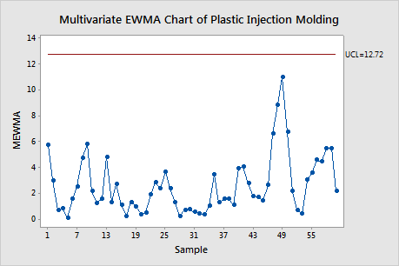
แผนภูมิ EWMA Chart หลายตัวแปร
ตัวอย่างการใช้แผนภูมิ EWMA หลายตัวแปรเพื่อตรวจสอบอุณหภูมิและความดันในกระบวนการฉีดขึ้นรูปพลาสติก เนื่องจากอุณหภูมิและความดันมีผลต่อความแข็งแรงของพลาสติกวิศวกรจึงต้องการตรวจสอบตัวแปรเหล่านี้พร้อมกัน
ไม่มีจุดตกเหนือเส้นขอบเขตบนของแผนภูมิการควบคุม ดังนั้นความแปรปรวนจึงถือได้ว่ามีความเสถียร
อย่างไรก็ตาม ควรมีการตรวจสอบจุดของกราฟที่สูงกว่าจุดอื่นๆ

Slide 9
Example of Multivariate EWMA Chart
ผู้จัดการฝ่ายผลิตตรวจสอบเส้นผ่านศูนย์กลางและน้ำหนักของโบลิ่งที่ผลิตในโรงงานเพื่อให้มั่นใจว่ามีความสอดคล้องกัน ผู้จัดการรวบรวมโบลิ่งสามลูกต่อวัน จากนั้นวัดขนาดและน้ำหนัก
ผู้จัดการฝ่ายผลิตสร้างแผนภูมิ EWMA หลายตัวแปรเพื่อตรวจสอบเส้นผ่านศูนย์กลางและน้ำหนักของโบลิ่งพร้อมกัน
เปิด BowlConsistency.MTW.
เลือก Stat > Control Charts > Multivariate Charts > Multivariate EWMA.
ใน Variables, กรอก Weight Diameter.
ใน Subgroup sizes, กรอก Day.
คลิก OK.

Slide 10
การตีความผลลัพธ์
ไม่มีช่วงของกลุ่มย่อยไหนที่เกินขอบเขตการควบคุม แผนภูมินี้จึงไม่แสดงว่ากระบวนการอยู่นอกการควบคุม ดังนั้นหมายถึงกระบวนการอยู่ในการควบคุม

Slide 11
T²-Generalized Variance Chart
ใช้ T²-Generalized Variance Chart เพื่อตรวจสอบและควบคุมค่าเฉลี่ยและความแปรปรวนของกระบวนการพร้อมกัน ของตัวแปรอย่างน้อยสองตัว
แผนภูมินี้เป็นแบบหลายตัวแปรสำหรับ แผนภูมิควบคุมพื้นฐาน Xbar-R, Xbar-S, และ I-MR charts.

Slide 12
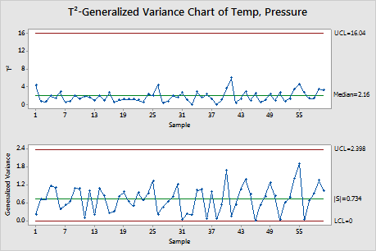
T²-generalized variance chart
ตัวอย่างเช่น วิศวกรใช้แผนภูมิความแปรปรวนแบบทั่วไป T² เพื่อตรวจสอบอุณหภูมิและความดันในกระบวนการฉีดขึ้นรูปพลาสติก เนื่องจากอุณหภูมิและความดันมีผลต่อความแข็งแรงของพลาสติกวิศวกรจึงต้องการตรวจสอบตัวแปรเหล่านี้ในเวลาเดียวกัน
จุดของกราฟวางตัวแบบสุ่มรอบเส้นกึ่งกลางและต่ำกว่าเส้นขีดจำกัดการควบคุมบน สำหรับแผนภูมิทั้งสอง
ไม่มีการแสดงแนวโน้มหรือแพทเทิร์น
ค่าเฉลี่ยและความแปรปรวนของความแข็งแรงของผลิตภัณฑ์พลาสติกมีความเสถียร อยู่ในการควบคุม

Slide 13
Example of T²-generalized variance chart
Open the sample data, PlasticSheets.MTW.
Choose Stat > Control Charts > Multivariate Charts > T<sup>2</sup>-Generalized Variance.
In Variables, enter Tear Gloss Opacity.
In Subgroup sizes, enter Subgroup.
Click OK.
วิศวกรควบคุมคุณภาพต้องการตรวจสอบความแปรปรวนของความแข็งแรงในการฉีกขาด ความมันวาว และความทึบของแผ่นพลาสติกที่บริษัทผลิต โดยทำการวัดสี่แผ่นต่อวันเป็นเวลา 10 วัน การวิเคราะห์ก่อนหน้านี้พบว่าตัวแปรเหล่านี้มีความสัมพันธ์กัน
วิศวกรคุณภาพสร้างแผนภูมิแปรปรวนแบบทั่วไป T² เพื่อตรวจสอบค่าเฉลี่ยและความแปรปรวนของความต้านทานการฉีกขาด ความมันวาว และความทึบของแผ่นพลาสติกในเวลามากกว่า 10 วัน
เปิด PlasticSheets.MTW.
เลือก Stat > Control Charts > Multivariate Charts > T<sup>2</sup>-Generalized Variance.
ใน Variables, กรอก Tear Gloss Opacity.
ใน Subgroup sizes, กรอก Subgroup.
คลิก OK.

Slide 14
Interpret the results
The quality engineer looks at the Generalized Variance chart first. If the Generalized Variance chart shows that the process variation is not in control, then the control limits on the T² chart are inaccurate.
The joint variation of the tear strength, glossiness, and opacity is above the upper control limit at point 6. The engineer should investigate why the variation is not in control and correct the issues before interpreting the T² chart.
T²-Generalized Variance Chart of Tear, ..., Opacity
Test Results for Generalized Variance Chart of Tear, ..., Opacity
TEST. One point beyond control limits.
Test Failed at points: 6
* WARNING * If graph is updated with new data, the results above may no longer
be correct.

Slide 15
การตีความผลลัพธ์
วิศวกรควบคุมคุณภาพจะดูที่กราฟแปรปรวนร่วมก่อน หากแผนภูมิแสดงว่ารูปแบบของกระบวนการไม่ได้อยู่ในการควบคุม อาจจะหมายถึง ขีดจำกัดการควบคุมในแผนภูมิ T² chart ยังไม่ถูกต้อง
ความแปรปรวนร่วมของความแข็งแรงการฉีกขาด ความมันวาว และความทึบ อยู่เหนือขีดจำกัดบนของการควบคุมที่จุดที่ 6 วิศวกรควรตรวจสอบสาเหตุที่การเปลี่ยนแปลงไม่ได้อยู่ในการควบคุมและแก้ไขปัญหาก่อนการตีความ T² chart.
T²-Generalized Variance Chart of Tear, ..., Opacity
Test Results for Generalized Variance Chart of Tear, ..., Opacity
TEST. One point beyond control limits.
Test Failed at points: 6
* WARNING * If graph is updated with new data, the results above may no longer
be correct.

Slide 16
References
D. C. Montgomery (2012) Introduction to Statistical Quality Control, 7th Edition by. John Wiley & Sons, Inc.
J. F., MacGregor, and T. Kourti, (1995). Statistical process control of multivariate processes. Control Engineering Practice, 3(3), 403-414.
J. H. Woodall and W.H. Sullivan (1996). "A Comparison of Multivariate Control Charts for Individual Observations," Journal of Quality Technology, 28 (4), 398-408.
R. L. Mason, N. D. Tracy, and J. C. Young. (1995). "Decomposition of T 2 for Multivariate Control Chart Interpretation," Journal of Quality Technology , 27, April, 99-108.
K M. Bodden and S E. Rigdon (1999). A Program for Approximating the In-Control ARL for the MEWMA Chart. Journal of Quality Technology, 31,January, 120−123.
Minitab® support. https://support.minitab.com/.

